Slide 1
Tradycje Wielkanocne w Polsce

Slide 2
Niedziela Palmowa

Slide 3
Niedziela Palmowa
Niedziela Palmowa to zwyczaj, który obchodzimy na pamiątkę wjazdu Jezusa do Jerozolimy. To wydarzenie opisane jest w Piśmie Świętym.
W Niedzielę Palmową święcimy palmy.

Slide 5
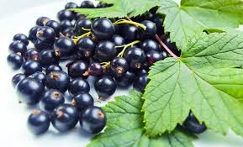
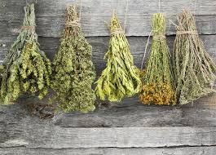
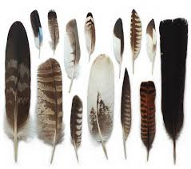
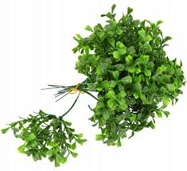
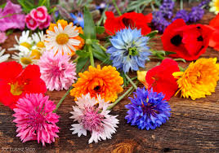
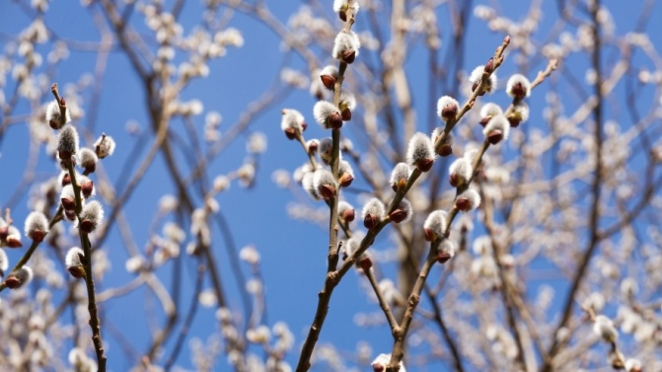
Z czego robimy palmy?

Slide 6
Pucheroki

Slide 7
Pucheroki
Kolejną tradycją są pucheroki, które są zwyczajem obchodzonym w Niedzielę Palmową w Krakowie i okolicach. Dawniej żacy krakowscy, czyli studenci, byli bardzo biedni i nie mieli pieniędzy na naukę czy jedzenie. W Niedzielę Palmową przebierali się w kożuchy, odwrócone futrem na wierzch, na głowach nosili wysokie, stożkowate czapki z kolorowej bibuły, a twarze mieli ubrudzone sadzą.

Slide 8
Pucheroki
Chłopcy chodzili po domach, śpiewając piosenki i składając życzenia świąteczne. W zamian otrzymywali jedzenie oraz drobne datki, które zbierali do koszyka.

Slide 9
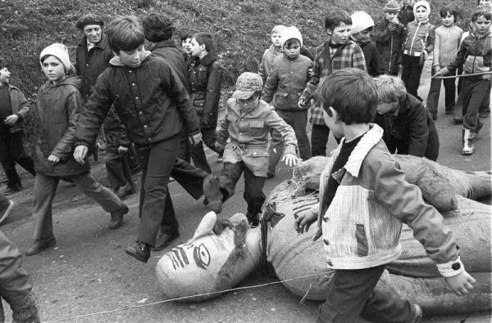
Topienie Judasza
Kolejnym ważnym dniem w Wielkim Tygodniu jest Wielka Środa. Tego dnia młodzież, a zwłaszcza chłopcy topili Judasza.
Judasz - była to wielka kukła ze słomy i starych ubrań. Kukłę wleczono na łańcuchach po całej okolicy. Przy drodze ustawiali się ludzie i okładali Judasza kijami. Na koniec wrzucano go do stawu lub bagienka.
W niektórych regionach zwyczaj ten rozpoczynał się w Wielki Czwartek

Slide 10
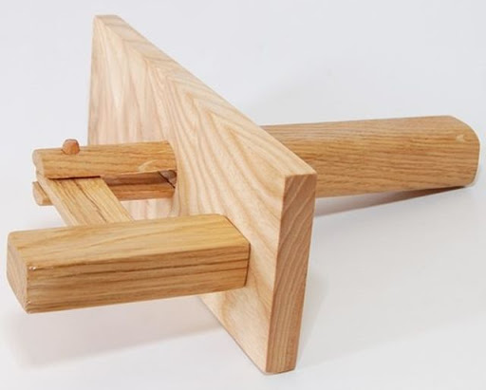
Wielkie Grzechotanie
W Wielki Czwartek, kiedy w kościele milkną dzwony rozlegał się dźwięk kołatek.
Młodzież wykorzystywała ten zwyczaj do urządzania psot i biegała po całym mieście z grzechotkami hałasując i strasząc przechodniów.

Slide 11
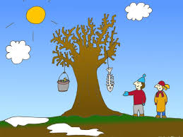
Pogrzeb żuru i wieszanie śledzia
Dawniej bardzo rygorystycznie przestrzegano postu i ludzie codziennie jedli tylko żur i śledzie.
W Wielką Sobotę urządzano „pogrzeb żuru” oraz „wieszanie śledzia” ciesząc się, że w niedługim czasie ich miejsce zajmą potrawy świąteczne.
Ludzie wylewali żur z garnka tzw. „żurowca” do wykopanego dołka, a na drzewie wieszali postnego śledzia, aby go ukarać za to, że przez 40 dni rządził nad mięsem.

Slide 12
Święcenie pokarmów

Slide 13
Święcenie pokarmów
Kolejną tradycją jest święcenie pokarmów. Pokarmy święcimy w Wielką Sobotę w kościele. Pokarmy, które poświęcimy, jemy w czasie wielkanocnego śniadania.
Dawniej ludzie święcili wszystko, co jedli na śniadanie wielkanocne. Obecnie święcimy pokarmy tylko symbolicznie.

Slide 14
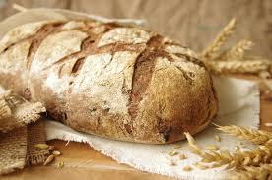
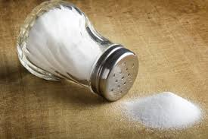
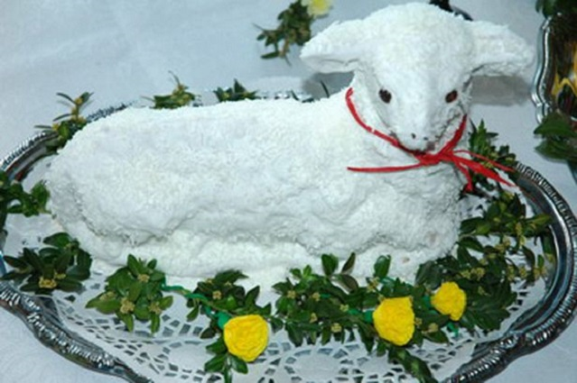
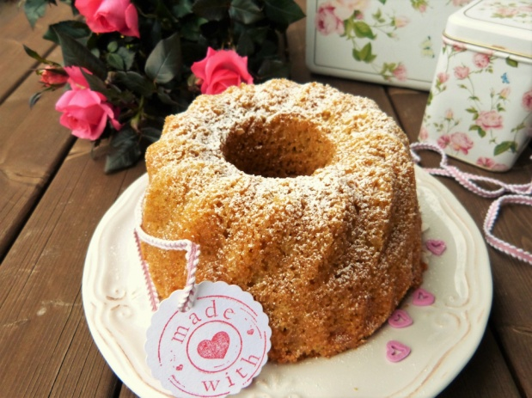
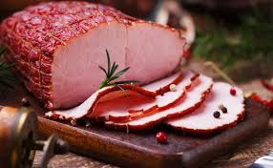
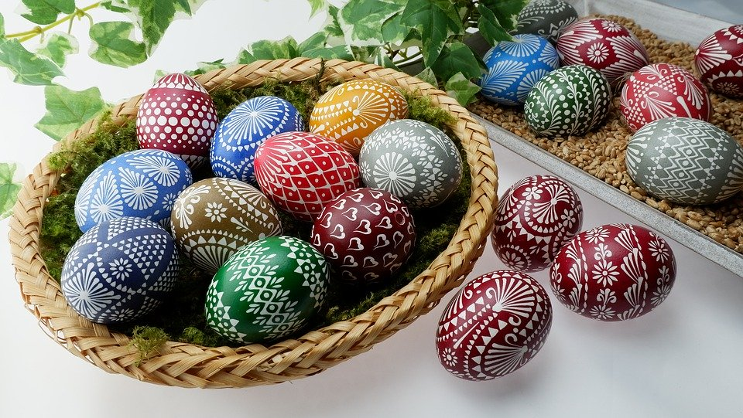
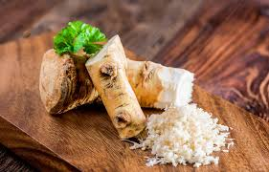

Slide 15
Symbole
Chleb – symbolizuje Ciało Chrystusa, gwarantował dobrobyt i pomyślność
Baranek – symbolizuje zwycięstwo Chrystusa nad grzechem, złem i śmiercią
Jajko – symbol nowego życia
Sól – symbolizuje oczyszczenie, prostotę i prawdę. Jej zadaniem jest dodanie smaku potrawom oraz ochrona przed zepsuciem
Mięso/wędlina – zdrowie, dostatek materialny i płodność
Chrzan – to oznaka ludzkiej siły. Do koszyczka wkładamy starty lub w kawałku.
Baba wielkanocna – to symbol doskonałości i dostatku w kuchni
Bazie i bukszpan – zwykle ozdabiają koszyk. Zielony kolor bukszpanu to nadzieja chrześcijan na zmartwychwstanie i życie wieczne., a bazie mają zapewnić nagrodę w niebie.

Slide 16
Malowanie jajek

Slide 17
Malowanie jajek
Innym zwyczajem wielkanocnym jest malowanie jajek.
Pomalowane nazywamy pisankami. Jest kilka rodzajów pisanek.
Pisanki wkładamy do koszyczka wielkanocnego i święcimy w Wielką Sobotę.

Slide 18
Jakie znacie rodzaje pisanek?

Slide 19
Kraszanki
Pierwsze to kraszanki.
Są to jajka, które zabarwiamy na jeden kolor. Możemy to zrobić za pomocą np. łupin cebuli, buraków czy łupin orzechów włoskich.

Slide 20
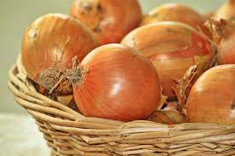
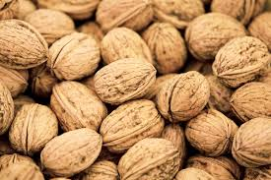
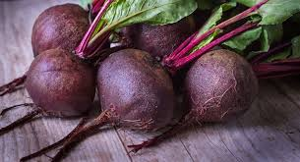

Slide 21
Oklejanki
Drugi rodzaj pisanek to oklejanki.
Powstają za pomocą oklejania ich rdzeniem sitowia, czyli rośliny rosnącej najczęściej nad wodą, na podmokłych łąkach, czy też nićmi albo wełnianymi włóczkami.

Slide 22
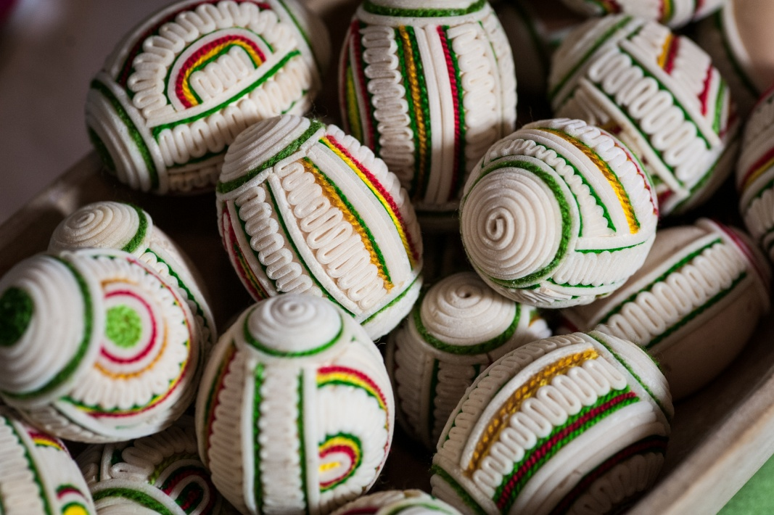
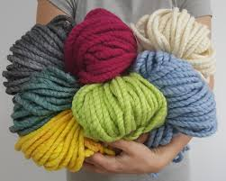
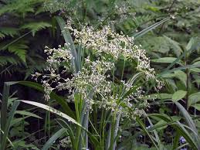
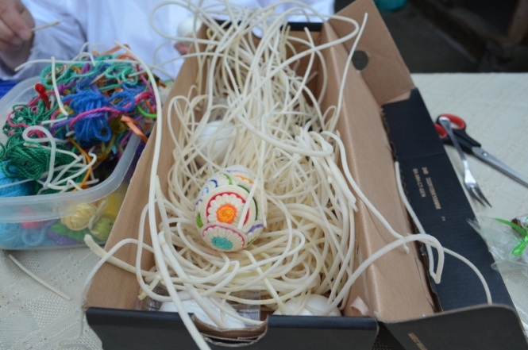

Slide 23
Nalepianki
Nalepianki to pisanki, które powstają za pomocą oklejania wydmuszek kolorowymi kawałkami papieru.

Slide 24
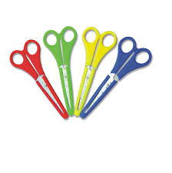

Slide 25
Śmigus-Dyngus

Slide 26
Śmigus-Dyngus
Kolejną tradycją jest Śmigus – Dyngus.
Jest to zwyczaj, który przetrwał do dziś i polega na oblewaniu się wodą w Poniedziałek Wielkanocny.

Slide 27
Śmigus-Dyngus
Dawniej jednak Śmigus i Dyngus były dwoma różnymi zwyczajami.
Śmigus – było to smaganie wierzbowymi witkami po nogach dziewczyn przez chłopców oraz oblewanie wodą.
Dyngus – to możliwość wykupienia się od Śmigusa, poprzez podarowanie chłopcom jakiegoś przysmaku ze świątecznego stołu, np. pisanki.

Slide 28
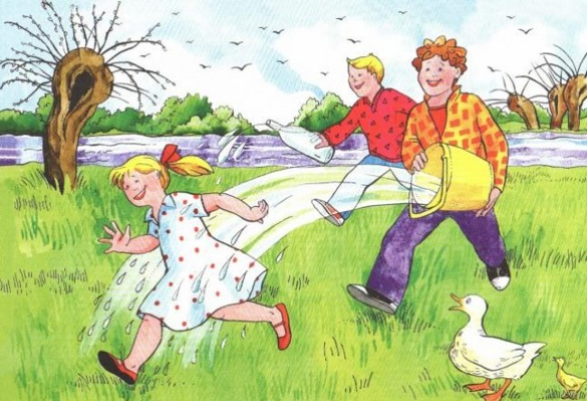
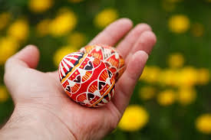
ŚMIGUS
DYNGUS

Slide 29
Siuda Baba
Zwyczaj obchodzony w Poniedziałek Wielkanocny w podkrakowskich wsiach
Siuda Baba to mężczyzna przebrany za usmoloną kobietę w podartym ubraniu, który chodzi od domu do domu w towarzystwie Cygana i kilku krakowiaków. Zbierają oni datki i szukają młodych panien by usmarować je sadzą.
Obecnie zwyczaj ten jest obchodzony np. w Wieliczce

